Slide 1
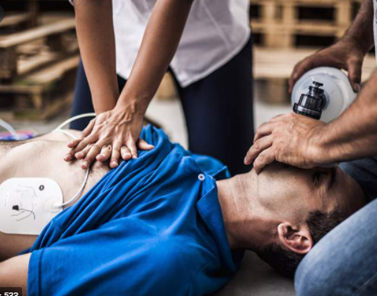
DETRESSE
CARDIO-CIRCULATOIRE
Dr .S.BELLAHDID
Réanimation Médicale Polyvalente
CHU MUSTAPHA

Slide 2
I/INTRODUCTION
l’ arrêt cardiaque soudain est
l’ une des principales causes de décès.
C’est une urgence absolue ++++
50000 décès /an en France dont 50 % en éxtra hospitalier .
Taux de survie est de 2-11 %
La littérature montre qu’ un arrêt cardiaque peut survenir au cabinet dentaire
La majorité des victimes d’ un arrêt cardiaque inopiné présente une fibrillation ventriculaire.

Slide 3
DEFINITION
l’arrêt cardio-circulatoire est une interruption brutale de la circulation et de la ventilation aboutissant à une anoxie cellulaire notamment au niveau cérébrale.
La mort neuronale survient en 4 à 6 minutes en l’ absence de Réanimation adéquate.
Code pénal :
l’ absence de réanimation devant un arrêt cardio- circulatoire est une non assistance à une personne en danger++++

Slide 4
II/ ETIOLOGIES (1)
L’ arrêt Cardio-circulatoire peut survenir:
- Par hypovolémie
-Par hypoxie
- Par fibrillation ventriculaire

Slide 5
II/ ETIOLOGIES (2)
A-ETIOLOGIES CARDIO VASCULAIRES:
-Fibrillation ventriculaire
-Embolie pulmonaire massive
-Etats de choc ,Infarctus du myocarde massif
-Troubles de la conduction
-Traumatiques: plaie artérielle
-Tamponnade

Slide 6
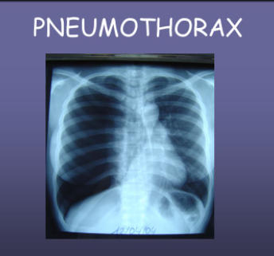
II/ETIOLOGIES(3)
B-RESPIRATOIRES:
-Asthme aigue grave
-Pneumothorax
-Obstruction des voies aériennes par un corps étranger
-hypoxémie
E-METABOLIQUE :Hyperkaliémie ou Hyperkaliémie ,acidose
Notes:
5 H : hypoxémie, hypovolémie, hypothermie, hyper-hypokaliém

Slide 7
II/ETIOLOGIES(4)
C-NEUROLOGIQUES :
-Atteinte de la commande neurologique
-Syndrome de GUILAIN BARRE
D-INTOXICATION:
-Intoxication au gaz carbonique
-Médicamenteuse :Tricycliques,inhibiteurs calciques ,bétabloquants ,digitaliques
E-METABOLIQUE :
-Hyperkaliémie ou Hyperkaliémie
-Acidose

Slide 8
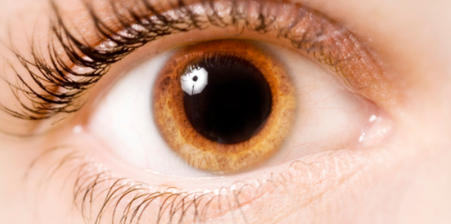
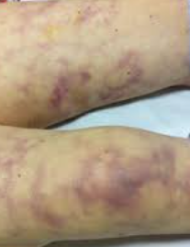
III/ DIAGNOSTIC POSITIF
SIGNES CLINIQUES DE L’ARRET CARDIAQUE :
Absence de réponse=perte de connaissance
Absence de respiration=abolition des mouvements respiratoire s +/- Gasps.
Absence de pouls Radial ,carotidien, fémoral.
Modification du diamètre des pupilles
myosis,puis Mydriase bilatérale aréactive
Signes cutanés : marbrures
cyanose,pâleur .

Slide 9
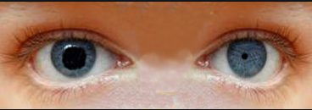
MYDRIASE ET MYOSIS
MYOSIS
MYDRIASE

Slide 10
IV/ CONDUITE THERAPEUTIQUE
La réanimation d’ un arrêt cardio-circulatoire doit répondre à une organisation en chaine de l’ accès aux secours apelée « chaine de survie »
A/Alerte précoce:
MESSAGE Rapide +++
D’ALLERTE Précis +++
immédiate++++
Message au centre de secours depuis le fixe ou téléphone portable en situant le lieu de l’ urgence.
Commencer les gestes d’urgence en attendant le SAMU .
Patient en « Décubitus dorsal ,sauveteur agenouillé »

Slide 11
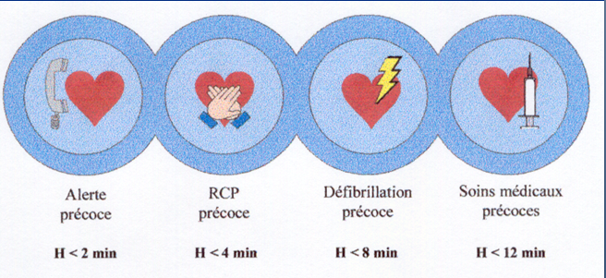
IV/ CHAINE DE SURVIE
La chaine de survie se compose de 4 maillons :
1-Alerte précoce
2-RCP précoce
3-Défibrilation précoce
4-Réanimation spécialisée préhospitalière et hospitalière

Slide 12
IV/ RECOMMANDATIONS POUR LA REANIMATION
CARDIO-PULMONAIRE :
1/NO-NO-GO:
Premier outil de diagnostic D’un arrêt cardiaque
Deux questions sont posés par l’ assistant de régulation à l’ appelant :
-Est-ce que le patient est conscient ?
réponse NO
-Est-ce que le patient respire normalement ?
réponse NO
-Dans ce cas l’ appelant doit débuter la compression thoracique continue jusqu’à l’ arrivé des secours action :GO

Slide 13
IV/ RECOMMANDATIONS POUR LA REANIMATION
CARDIO-PULMONAIRE
2-la compression thoracique :
Doit être profonde de 5 cms sans dépasser 6cms
La fréquence des compressions est de 100 à 120 /mn en minimisant les interruptions
Ventilation bouche a bouche, bouche a nez ou au ballon auto-gonfleur
oxygénation passive continue
Alternance de 30 compressions pour 2 insufflations quelque soit le nombre de secouristes

Slide 14
RECOMMANDATIONS POUR LA REANIMATION
CARDIO-PULMONAIRE
L’administration d’ adrénaline 1 mg toutes les 3 à 5 minutes est essentielle à la survie des patients en cas d’ arrêt cardiaque non choquable
Pour les arrêts cardiaques choquables l’adrénaline est administré après les cycles de défibrillation

Slide 15
CHAINE DE SURVIE
Réanimation cardio-pulmonaire de base:
Vérifier la réactivité
Libérer les voies Aériennes Supérieures
Ventilation
Circulation

Slide 16
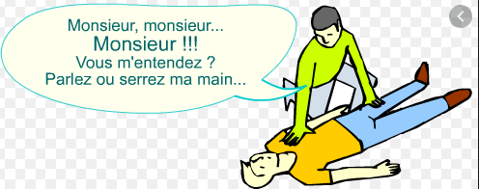
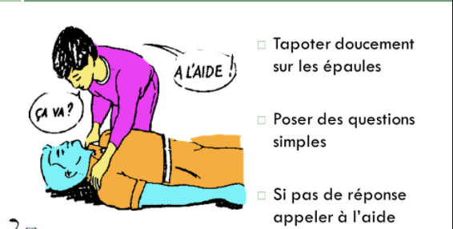
Réanimation cardio-pulmonaire de base
  1/vérifier la réactivité:
  Crier :monsieur m’ entendez vous?
  Ouvrer les yeux
  Serrez moi la main ,Secouer

Slide 17
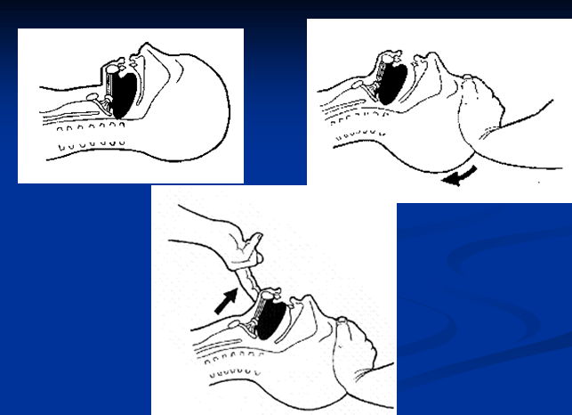
REANIMATION CARDIO-PULMONAIRE DE BASE
  2/Libérer des voies aériennes supérieures:
  S’assurer visuellement et manuellement de la liberté des voies aériennes
  Placer une canule de GUEDEL
  Faire une Extension de la tète
  Relever le maxillaire inferieure
Extension de la tete
Relever le maxillaire
Notes:
Enlever toute prothèse dentaire

Slide 18
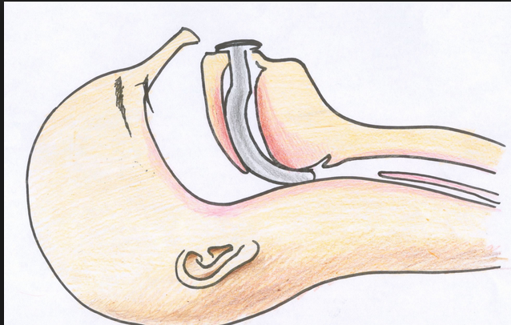
LIBERTE DES VOIES AERIENNES SUPERIEURES
Canule de GUEDEL

Slide 19
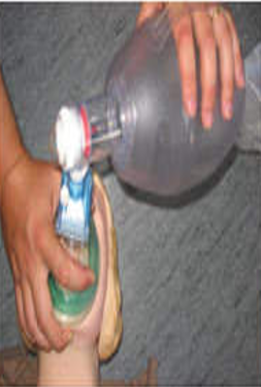
REANIMATION CARDIO -PULMONAIRE DE BASE
3/Ventilation:se fait au masque après la mise en place d’une canule de Guedel .
OXYGENE : masque à haute
concentration 15 l/mn( BAVU)
POSITIONS D’ATTENTE:
-Détresse circulatoire :position allongée
Par terre ou sur un plan dur
- Favoriser la perfusion cérébrale
VOIE VEINEUSE :
Sérum physiologique
(+ prélèvements sanguins)

Slide 20
REANIMATION CARDIO-PULMONAIRE DE BASE
4/Circulation :
a-Massage Cardiaque Externe :
Après avoir libéré les voies aériennes, la prise en charge sera différente si le praticien est seul ou en présence de personnel formé
S’il n’est pas seul, le praticien débute le massage puis une personne aide à la ventilation.
S’il est seul il alternera 30 compressions et 2 insufflations.

Slide 21
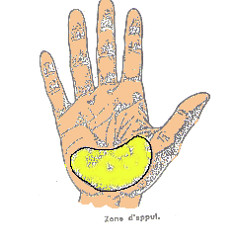
REANIMATION CARDIO-PULMONAIRE DE BASE
Technique du massage cardiaque:
Le patient est couchée sur le dos sur un plan dur
« décubitus dorsal »
Agenouillez-vous à côté de la victime Déterminer la zone d'appui qui est la jonction du 1/3 inférieur avec les 2/3 supérieurs du sternum
Placez le talon d'une de vos mains au niveau de cette zone et le talon de l'autre main sur votre première main.
Solidarisez vos deux mains.

Slide 22
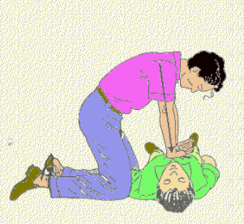
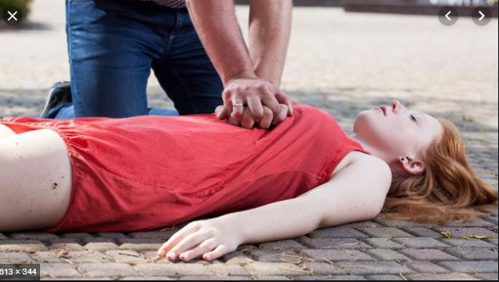
Technique du massage cardiaque
Vos épaules doivent être à l'aplomb de la poitrine de la victime
Bras tendus, comprimez verticalement le sternum en l'enfonçant de 5 à 6 cm.
N'appuyez ni sur les côtes, ni sur la partie inférieure du sternum.

Slide 23
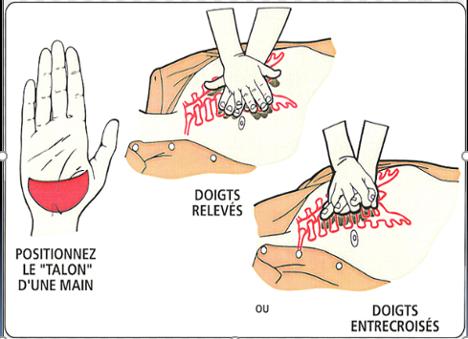
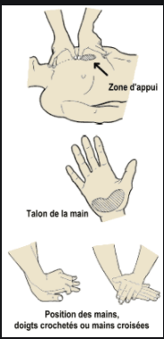
Technique Massage Cardiaque
Position des mains

Slide 24
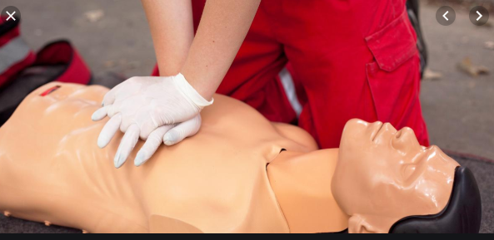
MASSAGE CARDIAQUE
GESTE QUI SAUVE

Slide 25
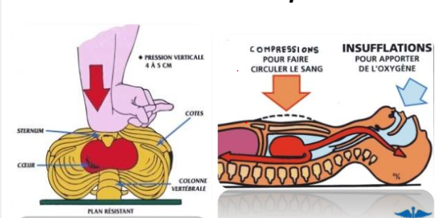
Massage cardiaque externe

Slide 26
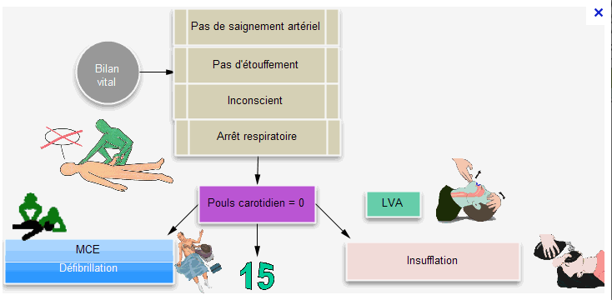

Slide 27
REANIMATION CARDIO-PULMONAIRE DE BASE
b-Défibrillation :
Toute mort subite présente initialement une fibrillation ventriculaire qui doit être traitée précocement par choc électrique externe
. La précocité de la défibrillation dans la FV(fibrillation ventriculaire) et la TV(tachycardie ventriculaire) conditionne le pronostic
Défibrillation =choc électrique de 150 à 200 joules biphasique
Puis reprise de la réanimation cardio-pulmonaire 30 compressions /2 insufflations

Slide 28
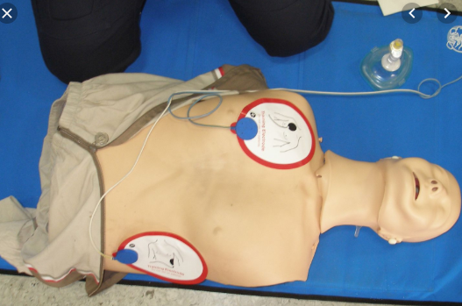
UTILISATION D’UN DEFIBRILATEUR
Installer les électrodes
Sur les pastilles
L’une se place au-dessous de la clavicule droite
l’autre sur le côté gauche du thorax, 5 à 10 cm au-dessous de l’aisselle.

Slide 29
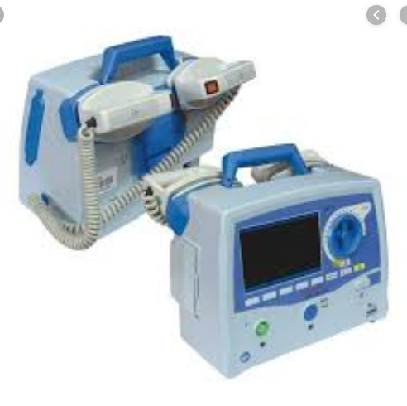
FONCTION D’UN DEFIBRILATEUR
Un défibrillateur est un petit appareil électrique doté de deux électrodes qui devront être collées sur la poitrine du patient
Quand le cœur s’arrête de battre, on dit qu’il fibrille.
la défibrillation est le fait délivrer un choc électrique au niveau du coeur afin de reprendre son activité normale

Slide 30
Conseils 2024 pour la RCP
Liste des conseils 2024 pour la RCP
1-Il est recommandé d’effectuer les compressions thoraciques sur surface dure, sans retarder leur début de manière significative.
2-Notamment, on évite de déplacer un patient d'un matelas vers le sol
uniquement dans le but d'améliorer la profondeur des compressions thoraciques.

Slide 31
Conseils 2024 pour la RCP
S’assurer de la disponibilité des défibrillateurs, lors de la confirmation de l’arrêt cardiaque jusqu’à son acheminement site d’intervention.
L’administration d'oxygène doit maintenir une saturation en oxygène à 100 % .
Température corporelle à ≤ 37,5 °C après réanimation permet un meilleur rétablissement des patients comateux
Le refroidissement préhospitalier est déconseillé.

Slide 32
Conseils 2024 pour la RCP
Pour les femmes enceintes en arrêt cardiaque, l'accouchement par césarienne peut être envisagé pour augmenter les chances de survie de la mère et de l'enfant
Après un arrêt cardiaque chez l’enfant ou le nourrisson, il est crucial de viser une pression artérielle systolique supérieure au 10ème percentile chez les enfants pour assurer une perfusion adéquate des organes vitaux.

Slide 33
CONCLUSION
L’arrêt cardiaque est une urgence absolue médicale absolue nécessitant la mise en œuvre immédiate d’un massage cardiaque externe.
Le choc électrique externe est le traitement indispensable des arrêt cardio-respiratoire consécutifs à un trouble du rythme ventriculaire alors qu’il n’a pas sa place dans les ACR de rythme non choquable.
Le pronostic à court et long terme est conditionné par la précocité des manœuvres de reanimation .

